Slide 1
سمینار درس کوانتوم 1
موضوع :
QUANTUM DOTS SOLAR CELL

Slide 2
مقدمه
افزایش رشد جمعیت و زیادشدن نیا زهای بشر به انرژی و باتوجه به مقدار محدود سوخت های فسیلی برروی زمین محققان را واداربه ایجاد روش جدیدی برای تولید انرژی کرده است که امروزه در میان روشهای متنوع سلول خورشیدی یا فوتو ولتاییک به عنوان روشی تمیز و کارامد شناخته شده است.اگرچه هنوز مشکلاتی بر سر تولید این نو تکنولوژی وجود دارد.سلولهای خورشیدی که بااستفاده از نانو ساختارها تولید میشوند نسبت به روشهای دیگر تولید سلولها بسیار کم هزینه میباشد.نقاط کوانتومی در این نوع نانوساختارها اینده امیدوار کننده ای در تولید فرایندهای بعدی فوتو ولتاییک را به ما ارمغان میدهد.
در چند دهه ی گذشته روشهای مختلف تولید نقاط کوانتومی در فوتوولتاییک ها به کار برده شده است که هر کدام نسبت به هم
مزایا و معایب خود را دارند.
این مقاله را میتوان به دو بخش تقسیم کرد بخش اول در مورد سلولهای خورشیدی و بخش دوم درمورد مقایسه روشهای مختلف تولید نقاط کوانتومی)نانوساختار ها( در فوتوولتاییک ها میباشد.

Slide 3
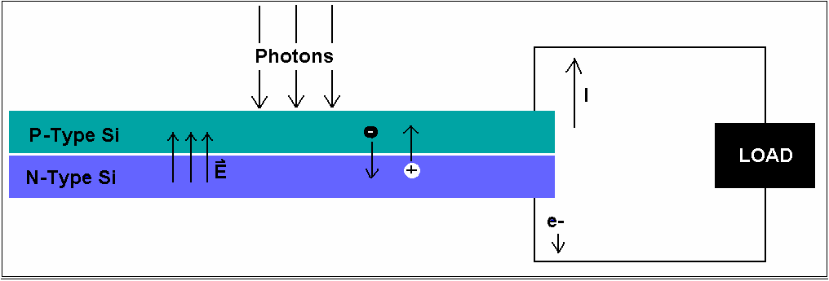
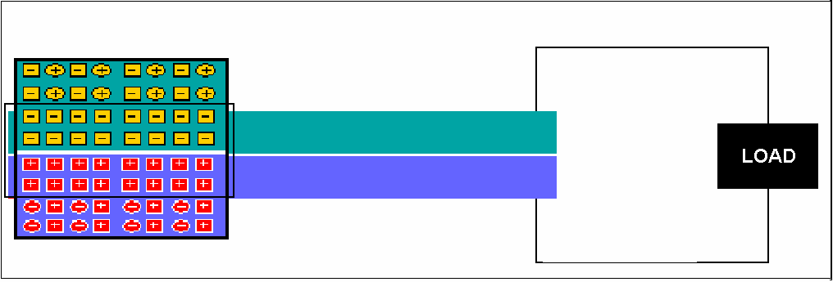
سلول‌های خورشیدی
Solar cell
تعریف سلول‌های خورشیدی :
سلول‌های خورشیدی solar cells از نیمه‌هادیها ساخته شده و با اتصال سیلیکون‌های نوع N و P شکل می‌گیرند. وقتی نور خورشید به یک سلول خورشیدی می‌تابد، به الکترون‌ها در آن انرژی بیشتری می‌بخشد. با تابش نور خورشید الکتورنها در نیمه‌هادی پلاریز شده، الکترونهای منفی در سیلیکون نوع N و یونهای مثبت در سیلیکون نوع P بوجود می‌آیند. بدین ترتیب بین دو الکترود، اختلاف پتانسیل بروز کرده و این امر موجب جاری شدن جریان بین آنها می‌گردد.
در زیر ۴ شکل برای درک بهتر این مطلب گنجانده شده‌اند که همگی بیانگر صعود الکترون‌ها به سطح نیمه هادی از نوع N و ایجاد حفره‌هایی در نیمه هادی نوع P و در نتیجه ایجاد اختلاف پتانسیل می‌باشند.
سلول خورشیدی قطعات نیمرسانایی هستند که انرژی تابشی خورشید را به انرژی الکتریکی تبدیل میکنند.رسانندگی این مواد به طور کلی به دما ,روشنایی ,میدان مغناطیسی و مقدار دقیق ناخالصی موجود در نیم رسانا بستگی دارد.

Slide 4
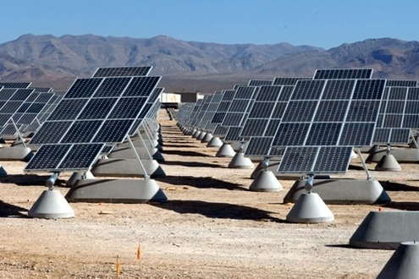
کاربردهای سلولهای خوشیدی :
۱) تامین نیروی حرکتی ماهواره ها و سفینه های فضایی
۲) تامین انرژی لازم دستگاهایی که نیاز به ولتاژهای کمتری دارند مثل ماشین حساب و ساعت
۳) تهیه برق شهر توسط نیروگاههای فتوولتائیک
۴) تامین نیروی لازم برای حرکت خودروها و قایقهای کوچک ..........................شکل
2
کاربردهای سلولهای خوشیدی :
۱) تامین نیروی حرکتی ماهواره ها و سفینه های فضایی
۲) تامین انرژی لازم دستگاهایی که نیاز به ولتاژهای کمتری دارند مثل ماشین حساب و ساعت
۳) تهیه برق شهر توسط نیروگاههای فتوولتائیک
۴) تامین نیروی لازم برای حرکت خودروها و قایقهای کوچک

Slide 5
مزایای سلولهای خورشیدی
انرژی خورشید مهم‌ترین منبع قابل تجدید انرژی بر روی کره زمین است نگرانی‌هایی که مورد سوخت‌های فسیلی و هسته‌ای وجود دارد، در مورد این منبع انرژی بی‌معنا است.
سیستم‌های خورشیدی معمولاً دارای ضریب ایمنی بسیار بالا می‌باشند.
توان فتوولتائیک می‌تواند در هر نقطه از کره زمین به وسیله خورشید تولید شود (مناطق گرم استوایی، مناطق با آب و هوای معتدل یا حتی سرد، شهرها و روستاها علی الخصوص مناطق دور افتاده از شبکه برق رسانی).
سلولهای فتوولتائیک منبعی از انرژی هستند که به سوخت احتیاج ندارند در نتیجه آلودگی ناشی از سوخت‌های فسیلی مانند دی اکسید کربن، منواکسید کربن و همچنین آلودگی‌های مهم ناشی از سوخت‌های هسته‌ای و غیره را نیز ندارند. سلولهای فتوولتائیک به عنوان تمیزترین و سالم‌ترین نوع انرژی شناخته شده‌اند. به عنوان مثال در کشور انگلستان به ازای هر کیلو وات الکتریسیته تولید شده توسط سلولهای فتوولتائیک یک سال توزیع دی اکسید کربن که مهمترین عوامل آلودگی است به میزان یک تن کاهش می‌یابد.
بسیار آرام و ساکت کار می‌کنند و در حین کار هیچ صدایی تولید نمی‌کنند پس آلودگی صوتی که در اکثر مکانیزم‌های مکانیکی و الکتریکی وجود دارد، در این سیستم‌ها وجود ندارد.
مانند سایر دستگاه‌ها که در دمای نسبتاً بالا کار می‌کنند احتیاج به آب خنک کننده ندارند.
این سلول‌ها عمر زیادی دارند. اکثر سلول‌های خورشیدی تجاری به مدت ۲۵ سال گارانتی دارند.
این سلول‌ها نمای خارجی نامناسبی ندارند و حتی اگر با اندکی دقت طراحی شوند می‌توانند از نظر معماری به زیبایی نمای ساختمان هم کمک کنند.

Slide 6
مزیت دیگر فناوری فتوولتائیک این است که می تواند با مصالح ساختمانی ترکیب شده و در خود ساختمان و نه فقط روی سقف جاسازی شود.
در چنین ساختمان هایی، سیستم های فتوولتائیک تبدیل به بخشی از عناصر تشکیل دهنده ساختمان می شوند.
مک گوین گفت، “شرکت ها پانل های خورشیدی ای تولید کرده که شبیه مصالح ساختمانی هستند – برای مثال توفال های شیروانی. همچنین می توان با قرار دادن لایه ای نازک [از موادی با نام آمورفوس سیلیکن] روی شیشه، پنجره های سلولهای خورشیدی تولید کرد.”
صنعت فتوولتائیک در سرتاسر جهان صنعت چند میلیارد دلاری ای بوده که در حال کمک کردن به رشد و توسعه فناوری خورشیدی است.
چاک مک گوین، رهبر فنی در زمینه انرژی باد در موسسه تحقیقات نیروی برق که مرکز مستقل و غیر انتفاعی ای است، می گوید بخشی از دلیل گرانی فناوری خورشیدی در مقایسه با دیگر انواع فناوری های انرژی های تجدید شونده راندمان تبدیل انرژی خورشیدی به الکتریسیته است.
“راندمان تبدیل انرژی خورشیدی به الکتریسیته چیزی در حدود ۱۰ درصد است. اگر فقط ۱۰ درصد از انرژی به برق تبدیل می شود، پس یعنی ۹۰ درصد دیگر آن به صورت گرما تلف می شود. در صورتی که راندمان تبدیل ۲۰ درصد بود، مساحت سلول‌های خورشیدی لازم برای تولید برق با ضریب دو کاهش می یافت.”

Slide 7
معایب سلول‌های خورشیدی
به طور کلی سه اشکال در این سلول‌ها وجود دارد :
۱- انرژی خورشیدی در طول شب بی‌معنا است و متأسفانه تجهیزات ارزان قیمت و روش‌های کارآمدی برای ذخیره انرژی الکتریکی وجود ندارد، که این یکی از عواملی است که باعث توقف در رشد و گسترش این سیستم‌ها می‌شود. مشخص دیگر ناشی از تغییر خورشید در فصول مختلف سال که کاهش به عنوان یک مشکل نیز در نظر گرفته می‌شود، چگالی پایین توان است. توانی که توسط سطح زمین جذب می‌شود به طور متوسط بین شب و روز تابستان و زمستان در یک منطقه معتدل تا در خط استوا تغییر می‌کند. بنابراین همه تکنولوژی‌های خورشیدی احتایج به تبدیل کننده‌های خورشیدی و یا متمرکز کننده‌های اپتیکی دارند تا مقدار توان را به مقدار قابل توجهی بالاتر ببرند.
۲- قیمت بالای سلول‌های فتوولتائیک، مشکل عمده این سیستم‌ها است. سازندگان این سلول‌ها از یک عملکرد پیچیده استفاده می‌کنند که رشد دقیق کریستال و درجه خلوص بالا و فرآیندهای متعددی مورد نیاز می‌باشد. تمام این فرآیندها باعث می‌شوند قیمت سلول‌ها بالا رود. البته با رشد بازار و تولید بیشتر این سلول‌ها، قیمت آنها نسبت به ۲۰ سال گذشته ۵ الی ۶ برابر و نسبت به اولین سلول‌های به کار رفته در فضا ۱۵ الی ۲۰ برابر کاهش یافته است.
۳- سومین مشکلی که سیستم‌های فتوولتائیک با آن مواجه است، نادیده گرفته شدن آن توسط تکنولوژی فعلی و مردم است. حتی اگر مصرف کنندگان از مزایای سیستم فتوولتائیک مطلع شوند به ندرت می‌توانند یک سیستم Plug & Play را بر روی سقف خانه خود نصب کنند. تکنولوژی فتوولتائیک بر سر دو راهی قرار گرفته است. این تکنولوژی از نظر ساعت رشد دومین تکنولوژی در جهان می‌باشد ولی هنوز برای برخی ناآشنا و از نظر آنها حتی امتحان نشده است.

Slide 8
سلول‌های خورشیدی کارآمدتر با استفاده از نقاط کوانتومی
صنعت فتوولتائیک در سرتاسر جهان صنعت چند میلیارد دلاری ای بوده که در حال کمک کردن به رشد و توسعه فناوری خورشیدی است.
برنامه سیستم های نیروی فتوولتائیک برای مثال، موافقتنامه تحقیق و توسعه گروهی ای بوده که آژانس بین المللی انرژی از آن حمایت می کند.
این طرح از طریق شبکه ای از تیم های ملی کشورهای عضو، که شامل ایالات متحده هم می شود، فعالیت می کند. ماموریت آن “بهبود همکاری های بین المللی ای است که موجب می شوند انرژی خورشیدی فتوولتائیک در آینده نزدیک به منبع انرژی تجدید شونده مهمی مبدل گردد.”
به منظور حمایت از این گسترش، شرکای این برنامه – ۲۱ کشور – جهت کاهش هزینه فناوری فتوولتائیک و از میان برداشتن مشکلات فنی و سایر موانع برسر راه توسعه آن، اطلاعات خود در خصوص عملکرد سیستم های فتوولتائیک، دستورالعمل های طراحی، روش های برنامه ریزی و دیگر جوانب این فناوری را به اشتراک می گذارند.
تحقیقات در آزمایشگاه ملی انرژی تجدید شونده، در حال کمک به کاهش های احتمالی در هزینه فتوولتائیک است. پیشرفت های مهم علمی شامل سازه های نانو (در سطح مولکولی) و نقطه ها و میله های کوانتوم است.
دانشمندان با هدف دستیابی موثر به منابع انرژی جایگزین موثر و مقرون به صرفه تر، تکنیکی را ارایه کرده اند که با استفاده از آن نور بیشتری از خورشید در سلول های خورشیدی جذب می شود. نتیجه استفاده از این تکنیک تولید محصولی جدید است که به میزان قابل توجهی راندمان سلول های خورشیدی در آن بالا بوده و این امکان برای سازندگان تاسیسات ساختمانی فراهم شده است تا تولیدات خود را با هزینه های کمتری ارایه کنند. سیلیکن هسته سلول های خورشیدی است و طبیعت درخشان آن به معنای آن است که حدود ۳۰ درصد از نور خورشید که به این سلول ها تابیده می‌شود به سمت آسمان منعکس می شود. برای آنکه راندمان کاری سلول های خورشیدی تا حد ممکن افزایش یابد، سیلیکن باید با بالاترین درصد خلوص مورد استفاده قرار گیرد.
پوشش های ضد بازتابشی نیز برای کاهش بازتاب نور خورشید به کار رفته اند اما اکنون شرکت بین المللی “براگون” تکنیک جدید هیدروژنی شده و ضد انعکاسی را ارایه کرده است که بسیار ساده بوده و در عین حال به تولید پوشش اسپری ارزان قیمتی برای حل این مشکل منجر شده است. بر اساس گزارش “گیزمگ” در این تکنیک جدید لایه های مولکولی در ابعاد نانویی به کار گرفته می شود و این به معنای آن است که سازندگان سلول های خورشیدی می توانند تولیدات خود را با استفاده از این لایه ها پوشانده و محصولی با راندمان بالاتر تولید کنند.

Slide 9
در چند دهه ی گذشته نقاط کوانتومی استفاده شده در سلول های خورشیدی به صورت انواع مختلفی ساخته شده است ازجمله :
Schottky solar cells
Depleated heterojunction solar cells
Extremely thin absorber cells
Inorganic–organic heterojunction solar cells
Bulk heterojunction (polymer) solar cells
Quantum dot sensitized solar cells (QDSSCS)

Slide 10
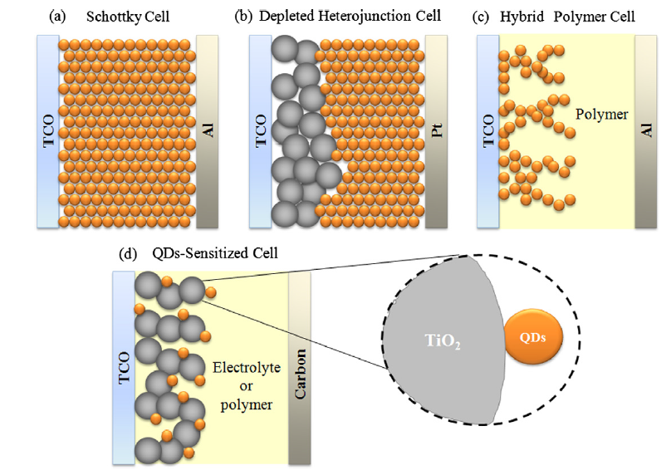
شکل زیر انواع مختلف نقاط کوانتومی به کاربرده در سلول های خورشیدی را نشان میدهد.

Slide 11
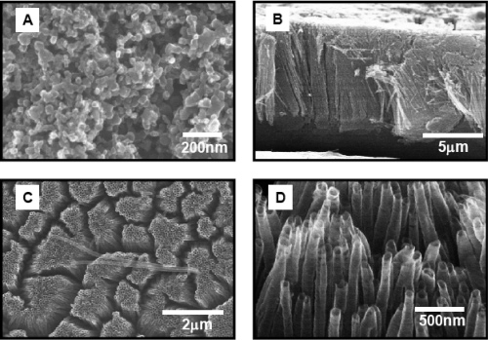
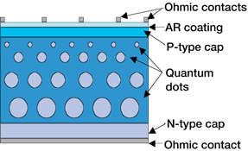
Deposition of QD on Tio2 films

Slide 12
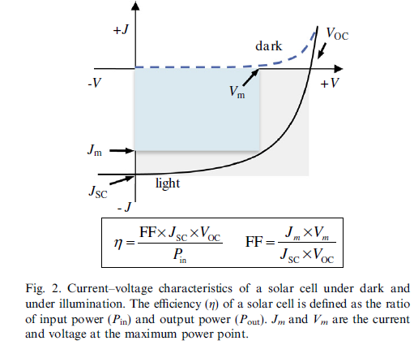
2. Basic terms for photovoltaic performance
.
Short-circuit current (JSC)
Open-circuit voltage (VOC)
Fill factor (FF) : The ratio of the actual power a solar cell
can supply to the maximum predicted by the product of its
short-circuit current and its open-circuit voltage.
Power conversion efficiency : The power conversion
efficiency of a device is defined as the ratio between the
maximum electrical power generated and the incident optical
برخی از اصطلاحات درمورد عملکردسلول های خورشیدی
بازده یا عملکرد سلول های خورشیدی را می توان از روی منحنی ولتاژ – جریان ان تقریب زد.
Air mass 1.5 (AM 1.5): A standard terrestrial solar spectral
irradiance distribution.
در شکل روبه رو منحنی ولتاژ - جریان یک سلول خورشیدی را میبینیم
درصورت عدم حضور نور این قطعه شبیه به یک دیود عمل میکند اما هنگام وجود نور منحنی به صورت عمودی شیفت میابد به دلیل وجود جریان

Slide 13
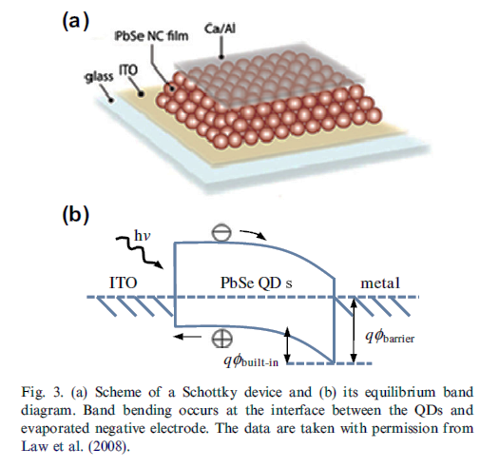
Schottky solar cells
یکی از اسانترین راههای ساختن سلول فوتوولتاییک میباشد
این نوع سلول های خورشیدی به دو دلیل مورد استفاده قرارمیگیرند
1-میتوان لایه ای نقاط کوانتومی از به صورت اسپری بر روی سلول پاشاند
2-میتوان لایه ای نازک حدود 100 نانومتر را برروی سلول پوشاند
ناحیه خمیدگی در باند انرژی مربوط به برخورد بین نیمه هادی و الکترود منفی میباشد که باعث میشود الکترون راحتتر به تراز بالاتر رفته و یک حفره را به جا بگذارد
حالات drift , diffusion نقش مهمی را در حرکت حامل ها به تراز بالاتر دارند در واقع drift , diffusion نقش مهمی را در عملکرد سلول دارند.
برای دستیابی به بیشترین بازده باید حاملها قبل از اینکه بازترکیب میشوند به تراز هدایت برسند که برای این کارباید موبیلیتی حامل ها بسیار بزرگ باشد .حاملها در سلول های خورشیدی از نوع شاتکی موبیلیتی بالای دارند.حدود 0.002 cm2/Vs

Slide 14
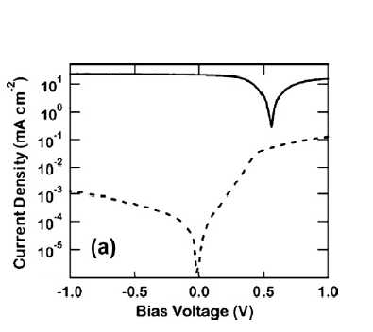
معایب سلول های شاتکی :
به دلیل مسافت زیادی که حامل های اقلیت باید طی کنند تا به الکترود برسند امکان باز ترکیب شدن انها خیلی بالاست.
ولتاژ مدار باز به دلیل وجود trap یا defect ها محدود میشود.
شکل روبه رو نمودار ولتاژ - جریان را برای CdTe nanorods
نشان میدهد.
مشخصات این سلول به صورت زیر است :
power conversion efficiency of 5.3%,
JSC =21.6 mA/cm2
VOC= of 540 mV FF=45.5%
این سلول یکی از پربازده ترین سلول های موجود در نوع شاتکی میباشد.
Measurements in are conducted at 1 sun illumination
(solid) and in dark (dash)

Slide 15
دیگر ساختارهای سلول های خورشیدی شاتکی به صورت زیر است
بیشتر سلول های شاتکی توسط Nozik’s and Sargent’s groups مورد مطالعه قرار گرفته اند
PbS.
power conversion efficiencies 3.6%
.
PbSxSe1-x
As an example is PbS0.7Se0.3
a power conversion efficiency of 3.3%
JSC = 14.8 mA/cm2
VOC = 0.45 V, and
FF = 50% (100 mW/cm2)
Air mass 1.5 (AM 1.5): A standard terrestrial solar spectral
irradiance distribution.

Slide 16
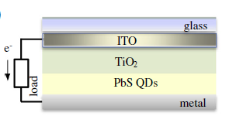
Depleted hetero junction solar cells
لایه ای از QDs بین TiO2 و الکترود به صورت ساندویچي پوشش داده میشود.
در این ساختار الکترون به سمت لایه TiO2 حرکت میکند ویک پلاریتی معکوسی را ایجاد میگند
1- با توجه به ساختار این سلول امکان بازترکیب شدن حامل های اقلیت کمتر است
Depleted hetero junction solar cells برخی از مشکلات Schottky solar cells را ازمیان برداشت :
2-به دلیل مسیر حرکت حامل ها ولتاژمدار باز که یکی از مشخصه های اصلی سلول خورشیدی میباشد بیشتر است.

Slide 17
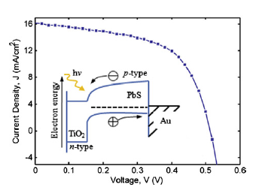
با توجه به نمودار ولتاژ – جریان نانو کریستال PbSدرساختار سلول یک مدل ایده ال جذب نور محدوده مادون قرمز میباشد این ماده میتواند به صورت دهنده الکترون در ساختار این سلول عمل کند.
در ساختار p-n heterojunction :
p-type PbS QDs with n-type ZnO nanoparticles
they fabricated a solar device that gave certified power
conversion efficiency of 2.9%, JSC = 8.9 mA/cm2 and
VOC = 0.59 V (100 mW/cm2, AM 1.5)
FF = 42.6%

Slide 18
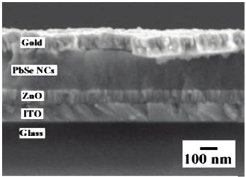
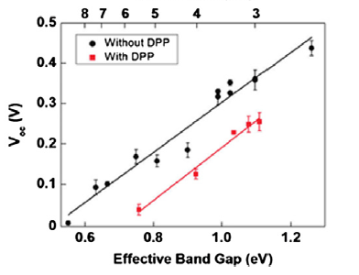
این نوع ساختار سلول ها توسط Norris group مورد مطالعه قرارگرفته بود.بعدها گروه نوریس به یک رابطه ی خطی بین ولتاژ مدار باز و اندازه نقاط کوانتومی دست یافتند
به دلیل اینکه نقاط کوانتومی PbS نیمه هادی از نوع کامل p نمیباشد سطح تراز فرمی این ماده با سطح تراز فرمی نیمه هادی نوع n وp تفاوت دارد .مقدار ولتاژمدار باز با کوچک تر شدن اندازه نانوساختار کاهش میابد
Cross-sectional scanning electron micrograph of ITO/PbSe
QDs/ZnO/Au heterojunction device
Dependence of VOC on the
diameter and effective band-gap of PbS QDs. Nanocrystals are synthesized
in the presence and absence of diphenylphosphine (DPP). Reprinted with
permission from Leschkies et al. (2009).

Slide 19
Extremely thin absorber (ETA) solar cells
در دو دهه ی گذشته بسیار روی این مدل کار شده است
Successive ion-layer adsorption and reaction (SILAR)
ion layer gas reaction (ILGAR)
Electrodeposition
atomic layer deposition (ALD)
plasma-assisted chemical vapor deposition
بر اساس ساختار لایه ی جذب کننده (absorber layer)
مدل های بسیار زیادی برای این نوع ساختار وجود دارد

Slide 20
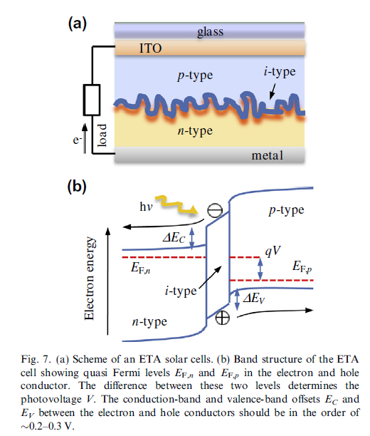
لایه ای از یون ذاتی بین لایه های نوع n و p همانند شکل قرارگرفته است
لایه های به نام transport layers در این ساختار به کار برده شده است که مسیر معینی
برای انتقال حاملها تعیین میکند
به عنوان مثال از این نوع سلول ها میتوان ساختار ZnO/CdSe/
CuSCN را نام برد که :
n-type ZnO nanowires
and p-type CuSCN

Slide 21
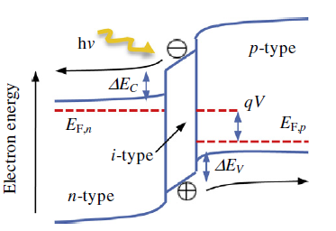
با توجه به باند انرژِی دونوع نیمه هادی n وp در این نوع سلول ها میدان الکتریکی بسیار قوی بین نیمه هادی n و p وجود دارد.همچنین لایه ی از CdSe هنگام رویاروی با ZnO روی انرژی جنبشی حامل ها تاثیر بسیار بزرگی میگذارد.
در چنین حالتی داریم :
JSC = 4 mA/cm2, a VOC = 0.5 V
Power conversion efficiency of 2.3% (36 mW/cm2)
زیر لایه ای از TiO2 زیر absorber layer Sb2S3 به ساختارسلول اضافه میشود که ساختار ایده الی (ideal matrix)را برای سلول به وجود می اورد.لایه ی جذب Sb2S3 همانند CdSe دارای باند انرژی 1.7 eV میباشد که برای جذب نور در محدوده طیف فراسرخ بسیار ایده ال میباشد.
ideal light harvesting material
Under 1 sun illumination a typical
device demonstrated a JSC = 14.1 mA/cm2, a
VOC = 0.49 V, a FF = 48.8% and a conversion efficiency
of 3.3%.

Slide 22
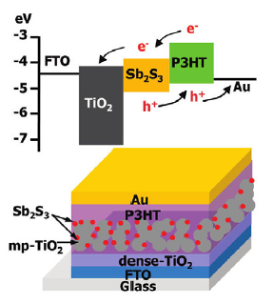
Inorganic–organic heterojunction solar cells
عملکرد این گونه سلول ها بسیار شبیه به extremely thin absorber (ETA) solar cells میباشد اما به دلیل محل اتصال نقاط کوانتومی با اکسید نیمه هادی این سلول ها را Inorganic–organic heterojunction solar cells نام گذاری میکنند و نسبت به ETA هم عملکرد خوبی را دارد و هم بازده ی ان به 6%هم میرسد
شکل مقابل نمودار انرژی و ساختار زیر لایه های این نوع سلولرا نشان میدهد
لایه ی جذب Sb2S3 در این نوع سلول باعث دستیابی به بازده فوتون به جریان 80% میشود
incident-photon-to-current efficiency (IPCE) of about 80%
JSC = 0.05 mA/cm2, VOC = 1.0 V and
FF = 31% (100 mW/cm2).
Power conversion efficiencies 2.6%
Bulk heterojunction (polymer) solar cells
Quantum dot sensitized solar cells (QDSSCS)

Slide 23
با تشکر از توجه شما

